Slide 1
Enumeradores

Slide 2
Enumeradores
Tipo de dado previamente definido.
Limita conjunto de valores que podem ser atribuídos.
Conjunto de valores inteiros que são representados por identificadores.
Limita escopo de nossos objetos.

Slide 3
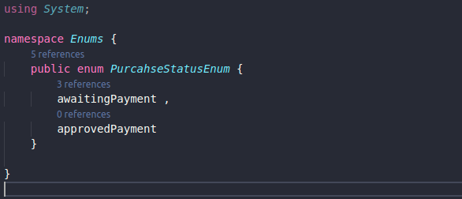
Enumeradores

Slide 4
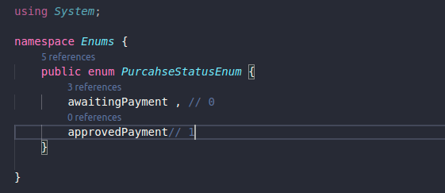
Enumeradores
Em C# a atribuição de valores é opcional.
No caso de omissão de declaração de valores as constantes receberam valores ordenados a partir de zero.

Slide 5
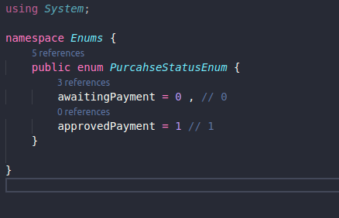
Enumeradores
Porém podemos estar definindo valores para os enumeradores de acordo com as necessidades.

Slide 6
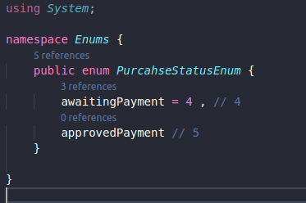
Enumeradores
Enumeradores também podem ser definidos de forma dinâmica a partir de um único valor definido.

Slide 7
Interfaces
Em orientação a objetos é comum que tenhamos a necessidade de que diversos objetos diferentes tenham implementado um comportamento semelhante.
Para isso uma forma comum é atraves da herança, ao se criar uma classe pai e classes filhas estejam estendendo essa classe pai tenham o mesmo comportamento.

Slide 8
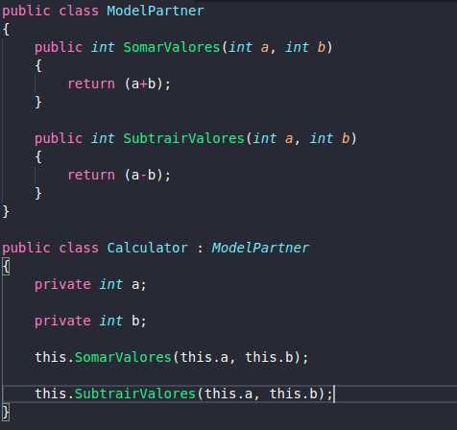
Interfaces

Slide 9
Interfaces
A implementação por meio de herança funciona muito bem e ela é extramente útil.
Porém conforme ocorra o crescimento do nosso sistema podemos ter o problema de que nossa função em casos específicos necessite implementar um comportamento diferente.

Slide 10
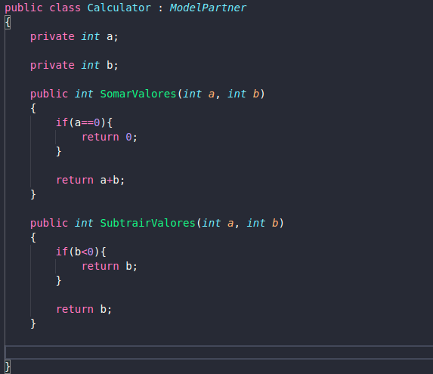
Interfaces

Slide 11
Interfaces
Nesse caso aplicamos um conceito de poliformismo chamado sobrescrita de método.
A sobrescrita de métodos se dá quando temos a reimplementação do mesmo método, mantendo sua assinatura mas alterando seu comportamento de fato.
A sobrescrita de método de fato não é um problema, porém no momento que reescrevemos o mesmo codigo podemos começar a ter problemas.
Por exemplo, quando eu sobrescrevo o método ambos os métodos, da classe pai e da classe filha, ficam disponíveis a serem utilizados, logo temos dois comportamentos diferentes quando deveria haver somente um.

Slide 12
Interfaces
Podemos sanar esse problema substituindo a herança por um “contrato”.
Interfaces são estrutura de dados disponíveis em linguagens de programação para que possamos definir um determinado comportamento(método) mas sem dizer de fato como ele deve ocorrer.

Slide 13
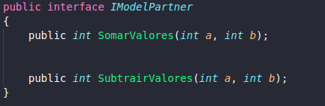
Interfaces

Slide 14
Interfaces
No exemplo anterior podemos ver a implementação de uma interface.
Nela definimos os nosso dois métodos que executam operações em dois números.
Porém não dissemos como essas operações devem ocorrer, somente que eles devem existir e ter um retorno do tipo esperado.

Slide 15
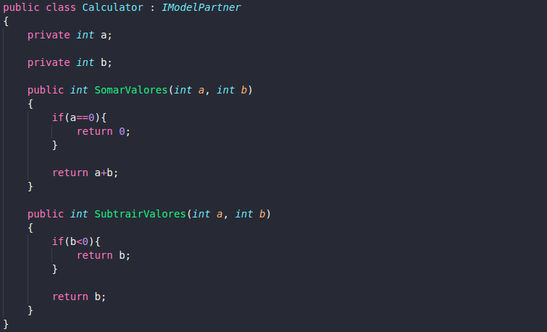
Interfaces

Slide 16
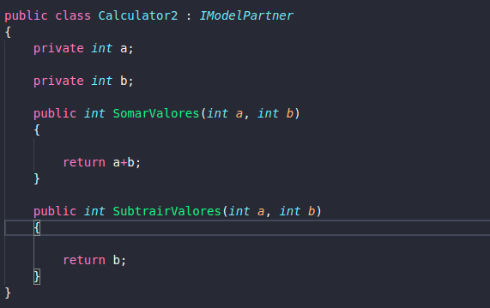
Interfaces

Slide 17
Interfaces
Diminuímos o acoplamento.
Evitamos a sobrescrita de métodos mantendo apenas um comportamento esperado por objeto.
Tornamos nossa classe base menos “inflada” e com menos responsabilidades, podendo ser somente uma classe modeladora.
Uma classe pode estender somente uma outra classe, porem podemos implementar o uso de diversas Interfaces diferentes.

Slide 18
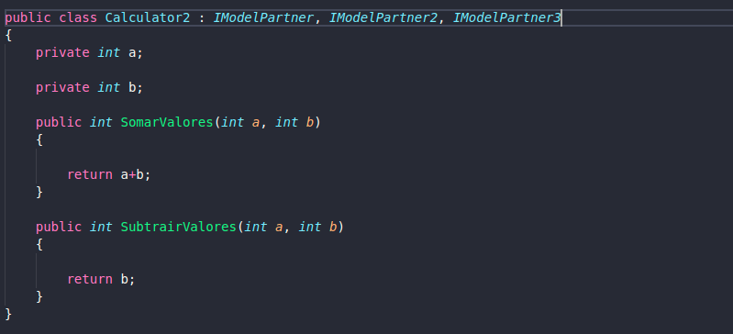
Interfaces

Slide 19
DTO’s
Data Transfer Object
Camada usada comumente para transportar dados.
Muito útil quando se deseja transportar informações sem expor diretamente nossa camada de persistência
Objetos simples sem métodos de set e get.
Objetos sem complexidades atreladas a eles.
Seus atributos podem ser sempre públicos pelo fato de não desempenharem um papel critico na aplicação.
Devem refletir os objetos a serem persistidos/recuperados da aplicação.

